Slide 1
رياضيات الصف الثالث الابتدائي – الجزء الأول
(1 – 3): القيمة المنزلية ضمن الألوف
(صفحة 17)

Slide 2
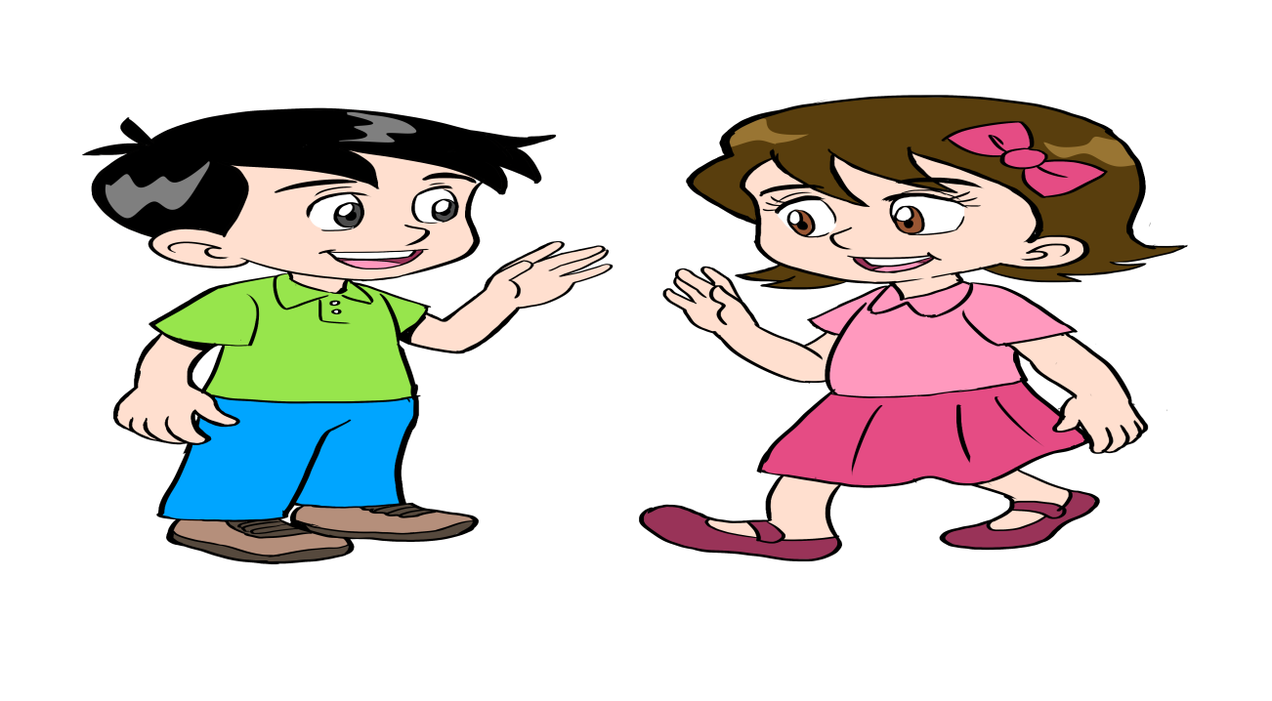
سنتعلّمُ في هذا الدرس
1- قراءة الأعداد وكتابة رموزها.
2- تحديد القيم المنزلية للأرقام ضمن الألوف.

Slide 3
هل تعلم أن الرقم هو رمز يستعمل في كتابة الأعداد ونحن نستعمل الأرقام
0 ، 1 ، 2 ، 3 ، 4 ، 5 ، 6 ، 7 ، 8 ، 9 لكتابة الأعداد.
فإذا كان طول أحد الشوارع 1813 مترًا ، فإن العدد 1813 كُتب باستعمال الأرقام 1 ، 3 ، 8
ويمكن أن تساعدني قطع دينيز في تمثيل العدد كالآتي:
1 ألف
8 مئات
1 عشرات
3 آحاد
وزارة التربية والتعليم – 2020م القيمة المنزلية ضمن الألوف- الصف الثالث الابتدائي

Slide 4
وبالرجوع للمثال السابق لطول
أحد الشوارع، حدد اسم المنزلة
للرقم الملون بالأحمر في العدد
3 1 8 1
ثم اكتب القيمة المنزلية لذلك الرقم.
ويمكن أن يساعدني جدول المنازل على فهم القيمة المنزلية
حيث يستعمل جدول المنازل لقراءة الأعداد وكتابتها، كما يوضح القيمة المنزلية لكل رقم في العدد.
آحاد | عشرات | مئات | أُلوف
1
8
1
3
1000
800
10
3
يقع الرقم ( 1 ) الملون بالأحمر في منزلة الألوف
وقيمته 1000
وزارة التربية والتعليم – 2020م القيمة المنزلية ضمن الألوف- الصف الثالث الابتدائي

Slide 5
مثال
لتسهيل إيجاد القيمة المنزلية للرقم اتبع الخطوات الآتية كما في المثال:
اكتب القيمة المنزلية للرقم الذي تحته خط 2630، ثم اكتب اسم المنزلة.
آحاد | عشرات | مئات | أُلوف
0 | 3 | 6 | 2
الخطوة 1: اكتب العدد في جدول المنازل.
الخطوة 2: حدد العمود الذي يقع فيه الرقم المطلوب، ثم حوطه.
آحاد | عشرات | مئات | أُلوف
0 | 3 | 6 | 2
الخطوة 3: ضع أصفارًا بدلًا من الأرقام الواقعة عن يمين العدد الذي حوطه، فتظهر لك القيمة المنزلية
للرقم المطلوب.
العدد هو 600 ويقع في منزلة المئات
وزارة التربية والتعليم – 2020م القيمة المنزلية ضمن الألوف- الصف الثالث الابتدائي

Slide 6
الزمن: دقيقتين
لنتدرب أكثر
تدريب
اكتب القيمة المنزلية للرقم الذي تحته خط، ثم اكتب اسم المنزلة.
العدد | القيمة المنزلية | اسم المنزلة
705
9080
4716
يقع في منزلة العشرات
0
أجب عن التدريب في ورقة خارجية، ثم تأكد من إجابتك
يقع في منزلة الألوف
9000
يقع في منزلة المئات
700
وزارة التربية والتعليم – 2020م القيمة المنزلية ضمن الألوف- الصف الثالث الابتدائي

Slide 7
الزمن: دقيقة
تدريب
اختر القيمة المنزلية الصحيحة للرقم الذي تحته خط فيما يأتي:
( بالضغط عليها)
8999
900
90
9
أحسنت
فكر جيداً
فكر جيدًا
وزارة التربية والتعليم – 2020م القيمة المنزلية ضمن الألوف- الصف الثالث الابتدائي

Slide 8
مثال
اكتب العدد 5230 بثلاث طرائق مختلفة:
الصورة القياسية: تظهر فيها الأرقام فقط.
الصورة القياسية: 5230
يمكن أن
تكتب الأعداد
بطرائق
مختلفة
الصورة التحليلية: تظهر مجموع القيم المنزلية للأرقام.
الصورة التحليلية: 0 + 30 + 200 + 5000
الصيغة اللفظية: تستعمل فيها الكلمات.
الصيغة اللفظية: خمسة آلاف ومئتين وثلاثون.
وزارة التربية والتعليم – 2020م القيمة المنزلية ضمن الألوف- الصف الثالث الابتدائي

Slide 9
الزمن: دقيقة
تدريب
اكتب العدد الآتي 6219
بالصورة التحليلية وبالصيغة اللفظية
العدد 6219 مكتوب بالصورة القياسية
الصورة التحليلية: 9 + 10 + 200 + 6000
أجب عن التدريب في ورقة خارجية، ثم تأكد من إجابتك
الصيغة اللفظية: ستة آلاف ومئتين وتسعة عشر
وزارة التربية والتعليم – 2020م القيمة المنزلية ضمن الألوف- الصف الثالث الابتدائي

Slide 10
الزمن: دقيقة
تدريب
اكتب العدد الآتي 5 + 30 + 600 + 7000
بالصورة القياسية وبالصيغة اللفظية
الصورة القياسية: 7635
هذه الصورة التحليلية : 5 + 30 + 600 + 7000
أجب عن التدريب في ورقة خارجية، ثم تأكد من إجابتك
الصيغة اللفظية: سبعة آلاف وستمئة وخمسة وثلاثون
وزارة التربية والتعليم – 2020م القيمة المنزلية ضمن الألوف- الصف الثالث الابتدائي

Slide 11
الزمن: دقيقة
تدريب
أختر العبارة الصحيحة للعدد فيما يأتي: (بالضغط عليها)
ثلاث مئة وستة وخمسون
لنتدرب أكثر
كتب بالصيغة
اللفظية
كتب بالصورة
القياسية
كتب بالصورة
التحليلية
أحسنت
فكر جيداً
فكر جيدًا
وزارة التربية والتعليم – 2020م القيمة المنزلية ضمن الألوف- الصف الثالث الابتدائي

Slide 12
تعلمنا اليوم
القيمة المنزلية ضمن الألوف
.
الرقم في منزلة الآحاد لا يسبقه شيء
الرقم في منزلة العشرات يسبقه صفر واحد
الرقم في منزلة المئات يسبقه صفرين
الرقم في منزلة الألوف يسبقه 3 أصفار
كما تعلمنا كتابة العدد بثلاث طرائق مختلفة: الصورة القياسية والصورة التحليلية والصيغة اللفظية
وزارة التربية والتعليم – 2020م القيمة المنزلية ضمن الألوف- الصف الثالث الابتدائي

Slide 13
عزيزي الطالب للمزيد من الاستفادة يمكنك الرجوع لكتاب
الطالب لحل تمارين الدرس صفحة 19
وزارة التربية والتعليم – 2020م القيمة المنزلية ضمن الألوف- الصف الثالث الابتدائي

Slide 14
انتهى الدرس
وزارة التربية والتعليم – 2020م القيمة المنزلية ضمن الألوف- الصف الثالث الابتدائي

